Slide 1
Ludwig der I.

Slide 2
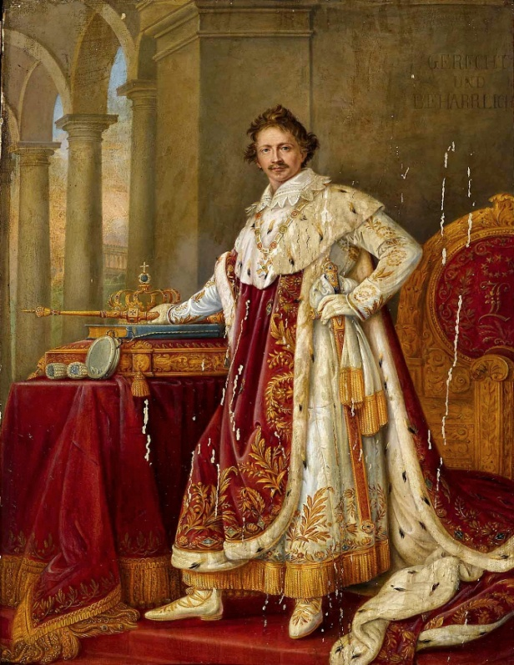

Slide 3
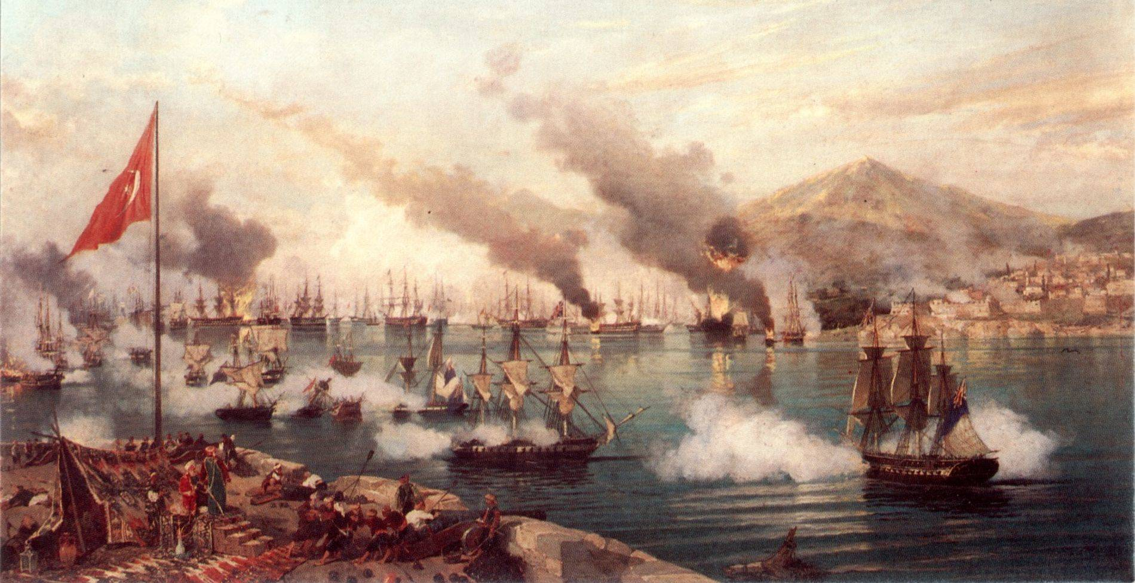

Slide 4
Historische Erwähnung
Die Schlacht von Kassandra war ein militärischer Konflikt der griechischen Revolution von 1821, der am 30. Oktober 1821 in Kassandra auf Chalkidiki stattfand.
Es endete mit dem überwältigenden Sieg der Truppen des Osmanen Abdul Aboud gegen die griechischen Streitkräfte, die unter der Führung des griechischen Häuptlings Emmanuel Papa standen. Die Entwicklung der Ereignisse Emmanuel Papas gelang es, nach vielen Niederlagen auf der Chalkidiki, ein Lager von eintausendfünfhundert in Kassandra zu organisieren.
Mehmet Abdul Aboud Emin Pascha beschloss mit einer großen Armee, das griechische Lager anzugreife. Am 30. Oktober 1821 griff er die griechischen Stellungen an.
Die Griechen schlugen die Feinde zunächst zurück, aber ein Korps von tausend Türken zog hinter ihren Stellungen vorbei und umzingelten die Griechen.
Drei Viertel der griechischen Kämpfer fielen im Kampf, darunter zwei der drei Söhne von Emmanuel Papa. Dann brachen die Türken ihre Grausamkeit gegenüber der Zivilbevölkerung Kassandras aus.
Emmanuel Papas floh dann auf den Berg Athos und machte sich von dort aus zusammen mit seinem einzigen Sohn auf einem Wasserschiff auf den Weg in das übrige Griechenland, um dort den Kampf fortzusetzen. Es gelang ihm jedoch nicht, weil er Mitte Dezember 1821 auf dem Schiff an einem Herzinfarkt starb. Die Revolution in Chalkidiki war völlig gescheitert.

Slide 5
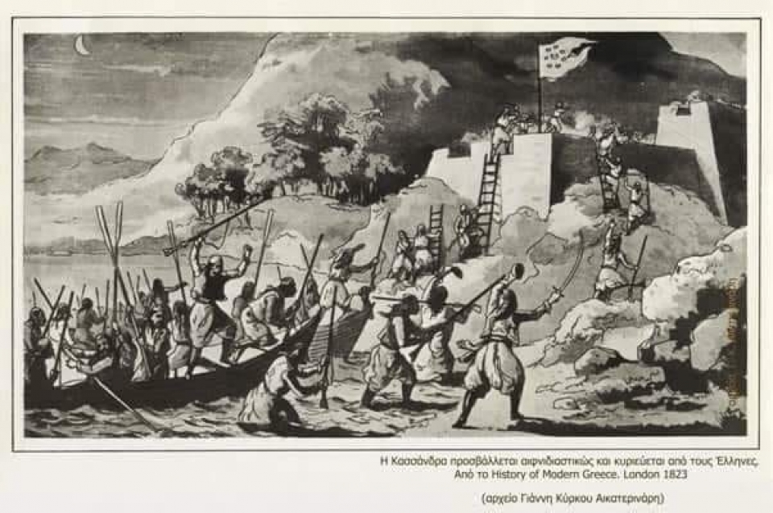

Slide 6
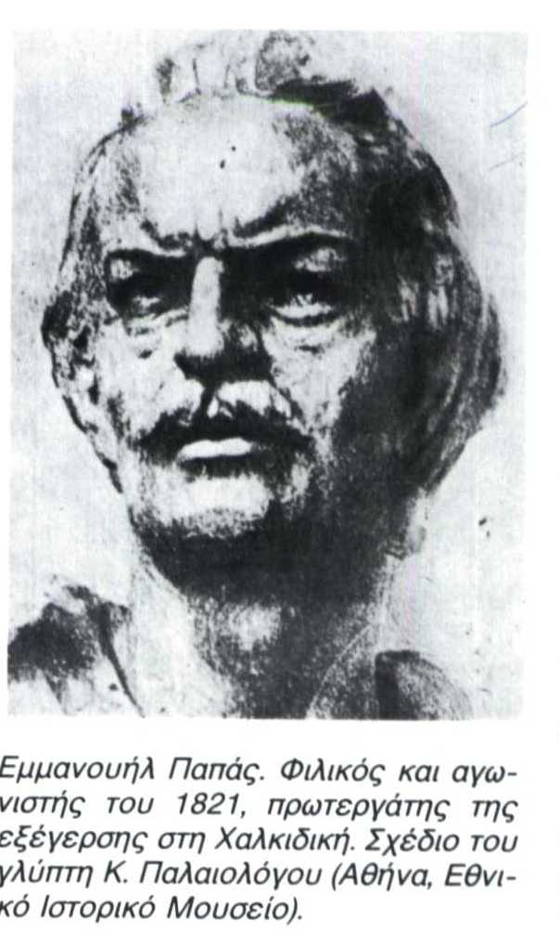

Slide 7
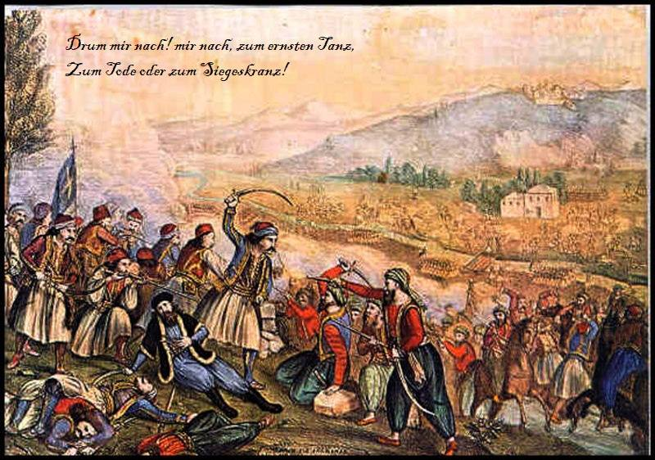

Slide 8


Slide 9
